Slide 1
Eficacia y seguridad de citisina en el tratamiento de fumadores con enfermedad obstructiva de la vía aérea (asma y EPOC)
Fernando De Los Reyes Guzmán Ruiz, Rocío Rodríguez Villamor, Zaida Fabiola Donoso Correa, María Dávila Cabanillas, Néstor Vega Dombidau, Juan Antonio Riesco Miranda. Complejo Hospitalario Universitario de Cáceres
Introducción
El tabaquismo impacta negativamente en la evolución de EPOC y asma. La citisina ha demostrado eficacia en la población general, pero se desconocen datos en estos pacientes. Nuestro objetivo es evaluar su eficacia y seguridad en fumadores con estas patologías.
Característica | EPOC | ASMA
Edad (años) | M: 63.7 (DE: 6.8) | M: 46.0 (DE: 9.8)
Edad de inicio del tabaquismo (años) | M: 16.2 (DE: 5.4) | M: 17.0 (DE: 2.8)
Consumo de cigarrillos por día | M: 19.7 (DE: 13.0) | M: 16.5 (DE: 6.9)
Índice paquete-año (IPA) | M: 48.3 | M: 20.8
Intentos previos de abandono del tabaco | 91.3% de los p. | 85.7% de los p.
Test de recompensa negativo | 47.8% | 50.0%
Dependencia (Fagerström) | M: 7.3 (DE: 1.6) | M: 7.4 (DE: 1.4)
Dependencia muy alta | 34.78% | 42.86%
Material y métodos
• Tipo de estudio: Retrospectivo, en pacientes fumadores con asma o EPOC.
• Periodo: Septiembre 2023 - junio 2024
• Población: 78 pacientes tratados con citisina
• Evaluación de eficacia: Abstinencia a los 6 meses (con cooximetría).
• Evaluación de seguridad: Registro de efectos adversos.
• Análisis estadístico: SPSS.

Slide 2
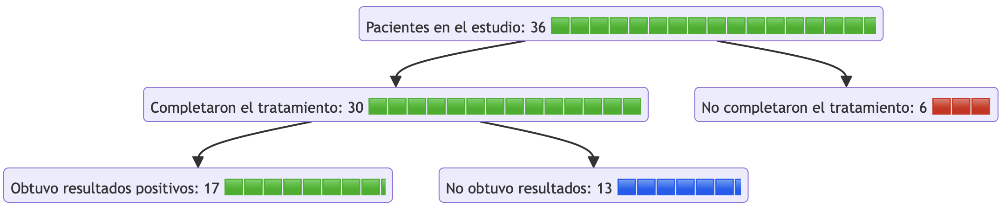
Resultados
Eficacia
Seguridad
El 83 % (30 p.) completó el período de tratamiento
La eficacia del tratamiento a los 6 meses fue del 47 % (44 % en p. EPOC y 50 % en p. con asma)
Fagerström está significativamente asociado con el éxito en la abstinencia (p<0.05)
Comorbilidad psiquiátrica se asoció a menor probabilidad de eficacia.
El 25 % (9 p). refirió algún tipo de efecto adverso
La mayoría de EA fueron leves, predominando los digestivos e insomnio.
El 8,5 % restante de abandonos fue por otras causas que nada tenían que ver con la seguridad.
Conclusiones
1. La citisina es un tratamiento eficaz y seguro en fumadores con EPOC y asma.
2. Las diferencias en las características diagnósticas del tabaquismo en ambos grupos pueden influir en el riesgo de recaída, requiriendo protocolos de seguimiento específicos para cada perfil.
3. Factores como comorbilidad psiquiátrica o alta dependencia pueden condicionar el éxito del tratamiento.

